Slide 1
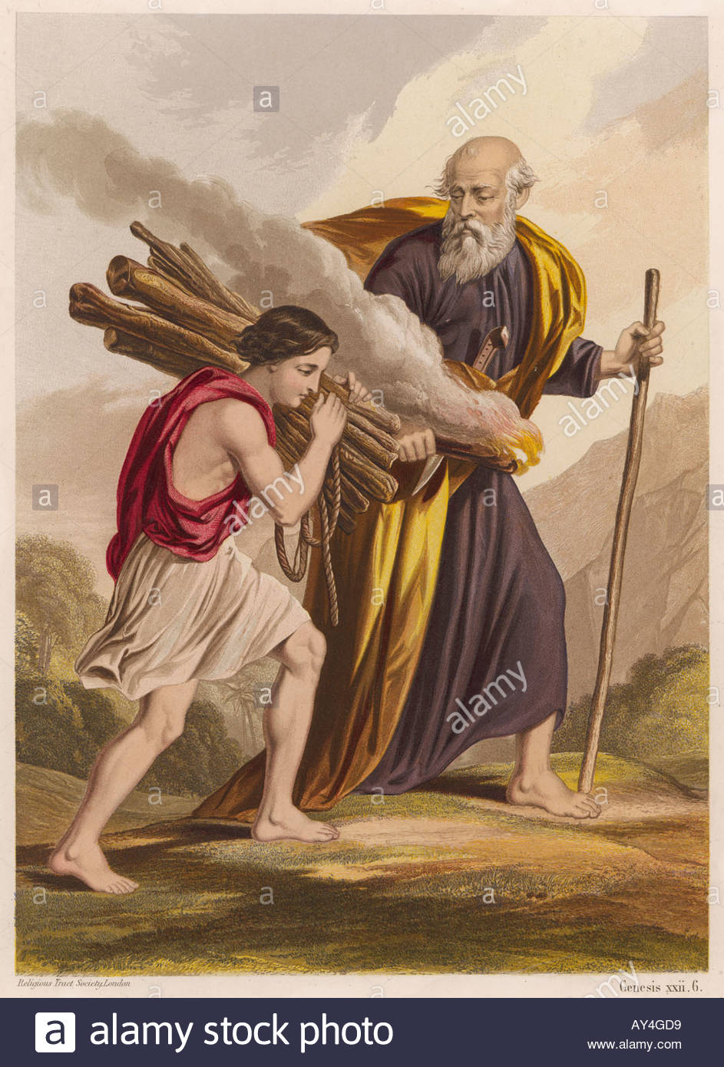
Lección 05
30 de julio 2022
EL CALOR EXTREMO
TEXTO CLAVE: Isaías 53:10
Escuela Sabática – 3° Trimestre de 2022

Slide 2
I. OBJETIVO: ¿Qué aprendizaje debo lograr?
Aprender a ser un discípulo fiel en las diferentes pruebas que se nos presentan en la vida.
APRENDIZAJE POR NIVELES:
SABER entender sobre como vencer el mal y el sufrimiento.
SENTIR el deseo de ser fiel en la diferentes pruebas.
HACER la decisión de ser fiel y vencer el mal.

Slide 3
EL MÉTODO, O ESTRATEGIA M.: ¿Cómo enseñar?
¿Qué camino seguir con el alumno?
1° MOTIVA: ¿Qué debo SER?
Motivar el logro de una capacidad, un aprendizaje, que puede ser los rasgos del carácter de Cristo Jesús.
2° EXPLORA: ¿Qué debo SABER?
Buscar información, procesarlo, comprender, sintetizar y generalizar, o encontrar principios.
3° APLICA: ¿Qué debo SENTIR?
Sentir el deseo de aplicar los conocimientos descubiertos en la vida.
4° CREA: ¿Qué debo HACER?.
Tomar la decisión de crear oportunidades para vivir lo aprendido y compartirlas.

Slide 4
LA ESTRATEGIA METODOLÓGICA.
¿Qué estrategia nos da Dios para el aprendizaje?
La escuela sabática, cuando es bien dirigida, es uno de los grandes instrumentos de Dios para traer almas al conocimiento de la verdad. No es el mejor plan que solo los maestros hablen. Ellos deberían inducir a los miembros de la clase a decir los que saben. Y entonces el maestro, con pocas palabras y breves observaciones o ilustraciones debería imprimir la lección en sus mentes. (Consejos sobre la Obra de la Escuela Sabática, 128)
.

Slide 5
II. MOTIVAR: ¿Cómo despertar interés para aprender?
Con preguntas motivadoras, presentando necesidades y casos de la vida:
¿Cuáles son los objetivos de las pruebas del calor extremo?
¿Qué nos enseña el sufrimiento del profeta Oseas?
¿Con qué propósitos fue probado Abraham en el monte Moriah?

Slide 6
III. EXPLORA: 1. ¿Cuáles son los objetivos de las pruebas del calor extremo? Isaías 43:1, 2
La Escritura dice: “No temas, porque yo te redimí. Te puse nombre, eres mío. Cuando pases por el agua, yo estaré contigo; y los ríos no te anegarán. Cuando pases por el fuego, no te quemarás, ni la llama arderé en ti.” (Isa. 43:2) El agua y el fuego son peligros extremos, podemos pensar en el cruce de Israel por el Mar Rojo y el Jordán. También en el fuego de Sodoma.
Los objetivos del calor extremo: 1. Destruir el pecado. 2. Purifica nuestra mente y el carácter. 3. Mostrar que Dios siempre está con nosotros. “El calor extremo de Dios no nos destruirá a nosotros, sino a nuestro pecado.”(GEB 55)

Slide 7
2. ¿Qué nos enseña el sufrimiento del profeta Oseas? Oseas 2:1 -12
La historia de Oseas tiene una lección que enseñar sobre el amor de Dios a su pueblo. “La dolorosa relación de Oseas con su esposa infiel revela el sufrimiento de Dios causado por nuestro infidelidad, su presencia continua en nuestra vida y su obra para restaurar las relaciones con un pueblo descarriado.” (GEB 57).
“Esta historia se presenta como una parábola acerca de Dios e Israel. Los israelitas habían dejado a Dios y se estaban prostituyendo espiritualmente con otros dioses, pero Dios todavía los amaba y quería mostrarles su amor.” (GEB 52)

Slide 8
3. ¿Con qué propósitos fue probado Abraham en el monte Moriah? Génesis 22
“El mandato divino de sacrificar a Isaac fue un mandato único con propósitos múltiples.” (GEB 59)
“Por cierto su propósito principal era triple: Una revelación, una profecía y una tipología:
REVELACIÓN: Revela el plan de salvación para la humanidad, resaltando el sacrificio sustitutivo del Hijo de Dios.
PROFECÍA: Anunciaba la muerte de Cristo. “Se dio una visión del sacrificio por el pecado. Tuvo una ilustración de ese sacrificio en su propio vida.” (Id)
TIPOLOGÍA: Dios proveería el cordero, el cordero señalaba al sacrificio del Cordero de Dios. ()

Slide 9
IV. APLICA: ¿Qué debo sentir al recibir estos conocimientos?
El deseo de ser fiel a Dios, en todo momento de prueba, sintiendo su presencia y aferrándose a sus promesas.
¿Deseas ser fiel a Dios hasta la muerte?
¿Cuál es tu decisión?
V. CREA: ¿Qué haré para compartir esta lección la próxima semana? Crear oportunidades para compartir de como pasar las diferentes pruebas en la vida. Amén

Slide 10
Créditos
DISEÑO ORIGINAL
Lic. Alejandrino Halire Ccahuana
http://decalogo-janohalire.blogspot.com/p/escuela-sabatica.html
Distribución
Recursos Escuela Sabática ©
Para recibir las próximas lecciones inscríbase enviando un mail a:
www.recursos-biblicos.com
Asunto: Lecciones en Powerpoint
RECURSOS ADVENTISTAS
Recursos gratuitos
http://decalogo-janohalire.blogspot.com/
https://www.slideshare.net/ahalirecc
Recursos
Escuela Sabática

